Slide 1

Царства Растения
Обобщающий урок

Slide 2
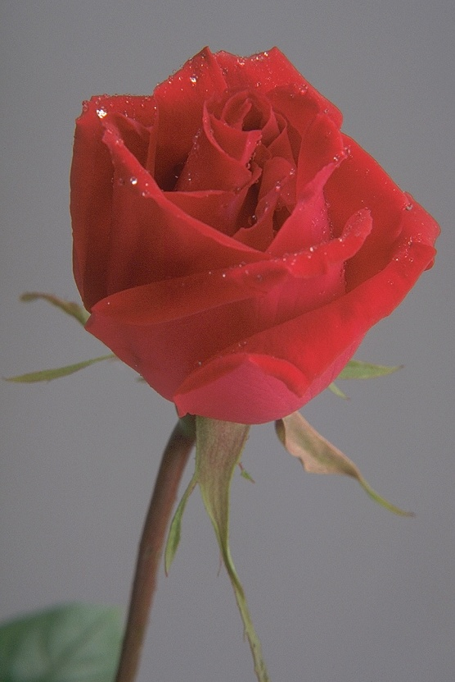
Первый конкурс
“Разминка”.

Slide 3
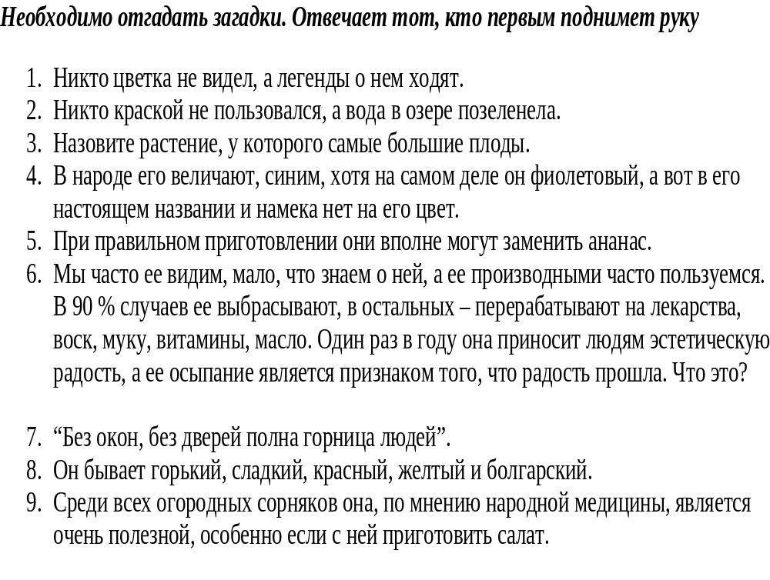

Slide 4
Второй конкурс. “Аналитики”.
1 команда- В лесу произрастало много папоротников, однако после его вырубки эти растения исчезли. Почему?
2 команда - Лишайники хорошо распространены в природе, но почти не встречаются в городах.
Почему?

Slide 5
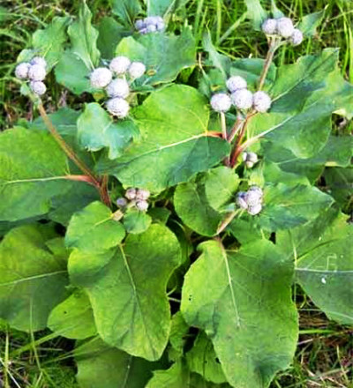
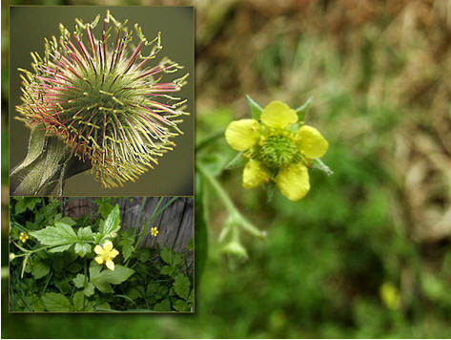
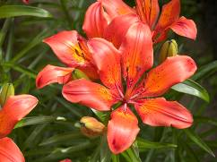
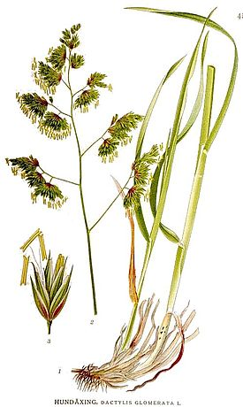
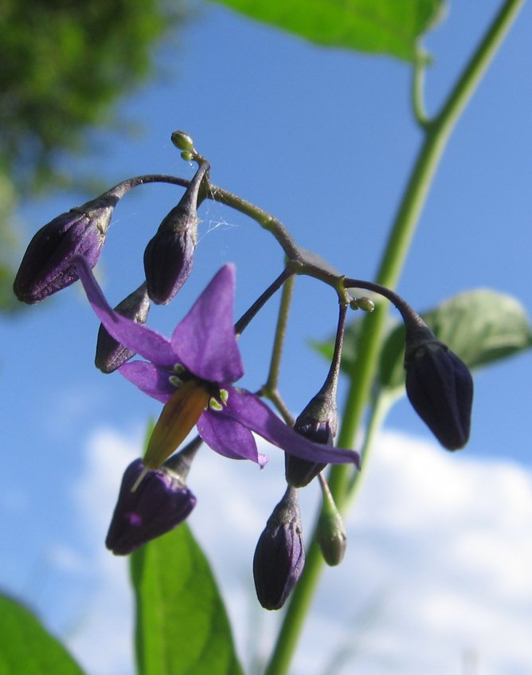
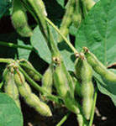
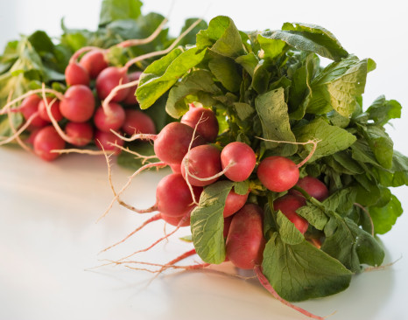
3 конкурс
ОПРЕДЕЛИТЬ СЕМЕЙСТВО

Slide 6
4 конкурс
Составить эволюционную цепочку
Мхи, голосеменные, водоросли, папоротникообразные, псилофиты, покрытосеменные

Slide 7
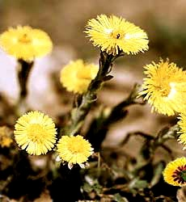
Водоросли – псилофиты- мхи- папоротникообразные - голосеменные- покрытосеменные.

Slide 8
5 Конкурс
Назови противоположное понятие
2 команда
Спорофит
Яйцеклетка
Голосеменные
Споровые
1 команда
Однодольные
Обоеполые
Однодомные
Низшие

Slide 9
6 конкурс.
Верно ли утверждение
( отвечают поочерёдно)
По сравнению со мхами, папоротники имеют более сложное строение.
Так же, как и голосеменные, покрытосеменные размножаются семенами.
Как мхи, так и папоротникообразные имеют листья и стебель.
Сравнивая отдел покрытосеменных с другими отделами растений, можно сказать, что это самые сложные растения
Кроме листьев и стеблей папоротникообразные имеют еще и корень
Помимо семени у покрытосеменных есть плод
Больше чем покрытосеменные, других высокоорганизованных отделов на Земле нет
Наряду с семенными существуют и споровые растения.
Если не будет воды, то существовать водорослям будет невозможно
В отличие от мхов голосеменные устроены сложнее

Slide 10
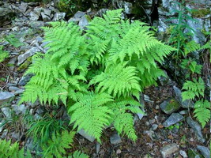
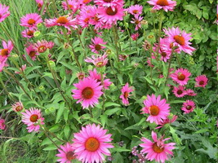
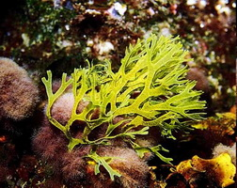
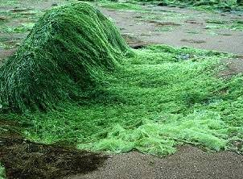
СПАСИБО ЗА УРОК

